Slide 1
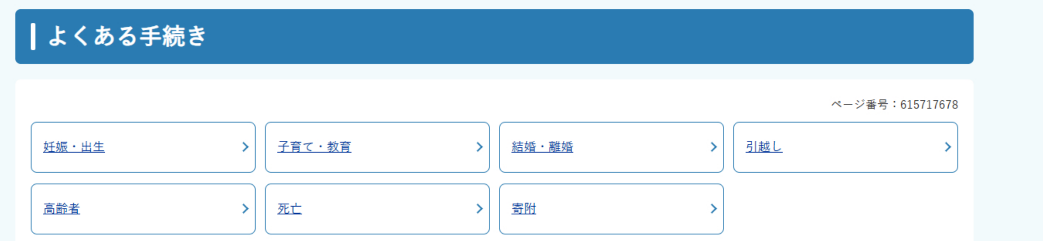
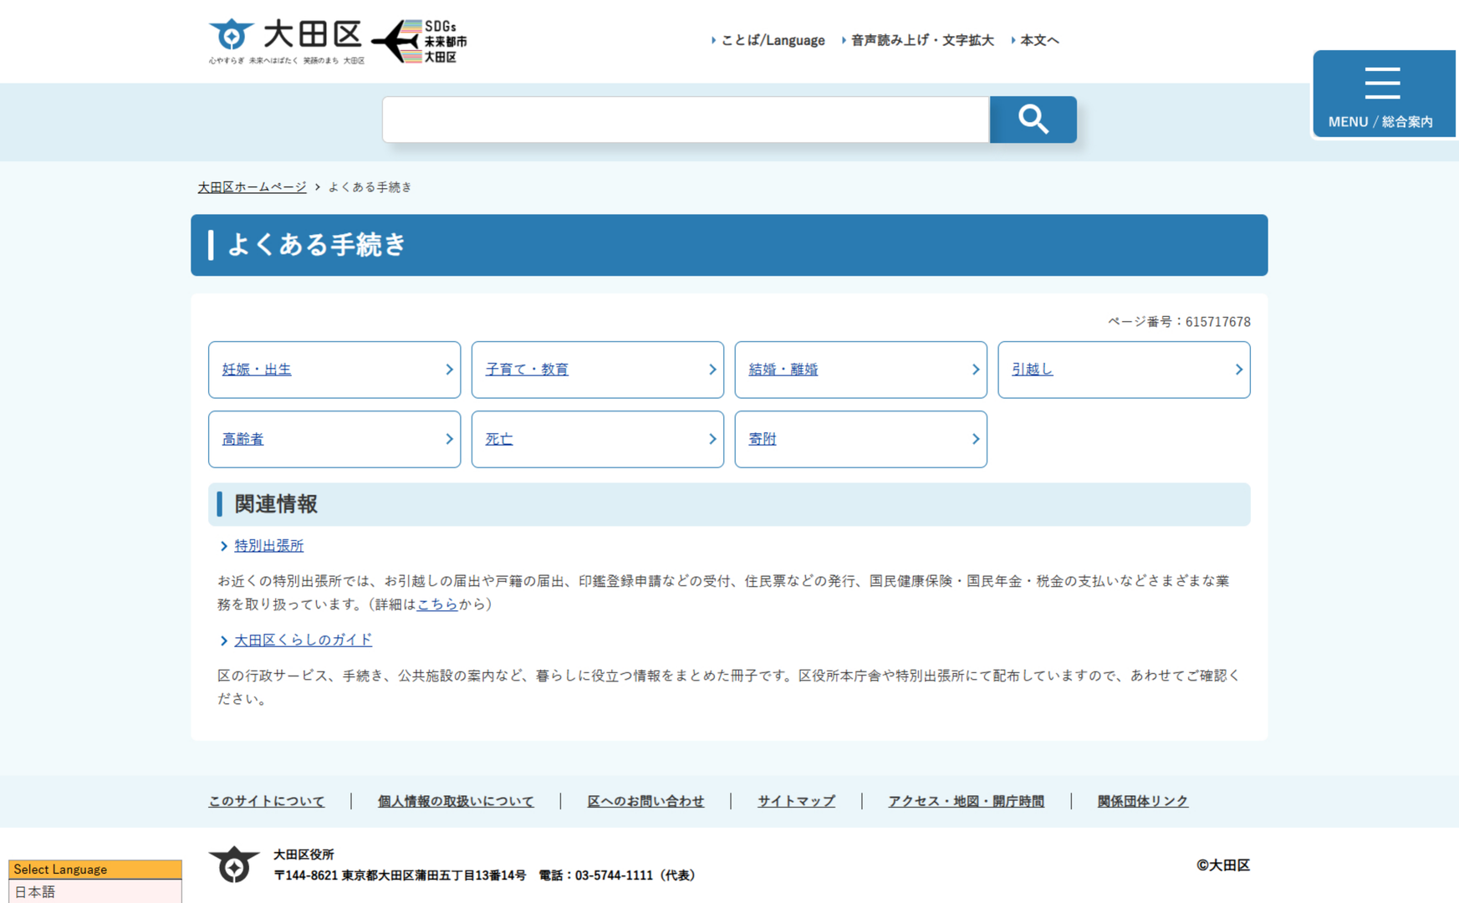
改善提案① 分類の枠に、手続きの例が見当たらない
位置図（ページ全体）
①
①
観察（事実）：7つの分類枠には分類名が表示され、枠内に個別の手続き例は見当たらない（観察対象：7枠／共通の設計：1群）
仮定：本試験では、目的を「利用者が、自分に当てはまる手続きを分類から選ぶこと」、想定ユーザーを「手続き名を知らずに来た住民」とする。そのうえで、7分類すべてについて、想定ユーザーが分類を選ぶために個別の手続き例による説明を必要とし、分類名だけでは足りない、という仮定を置く
仮定上の判定：× ― 上の仮定に対し、保存画像の枠内には個別の手続き例が見当たらないため
判定の注記：これは論理確認のための仮定上の判定で、実際の住民について確かめた事実ではありません。実際の大田区のページについては、目的・想定ユーザーの資料がないため未評価です
なぜ課題か（推測）：分類名だけでは、自分の用件がどの分類に入るか迷う人がいる可能性
改善の方向（提案）：各分類に、代表的な手続きの例を添える
前提条件・追加で確かめること：上の仮定が実際の目的・利用者に合っているか／各分類に入る手続きの一覧があるか／分類名だけで足りるかは解釈が分かれうる（分かれる場合は判定保留）
効果の見込み（推測）：分類を選ぶときの迷いが減る見込み。確かさ＝推測（アクセス解析・利用者調査なし）

Slide 2
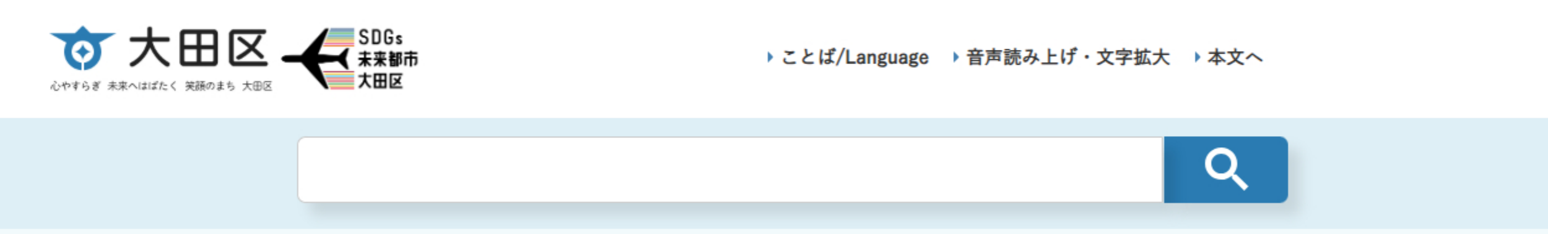
改善提案③ 検索欄に、入力の手がかりが読み取れない
位置図（ページ全体）
③
③
観察（事実）：この保存画像では、検索欄内の入力例や検索対象の案内を読み取れない（検索欄そのものはヘッダーの下に見える）
仮定：本試験では、目的を「利用者が、自分の手続きを探して進むこと」、想定ユーザーを「手続き名で探す人」とし、そのために検索欄が必要、という仮定を置く
仮定上の判定：△ ― 検索欄は見えるが、使い方の手がかり（入力例・案内）が保存画像で読み取れないため
判定の注記：これは論理確認のための仮定上の判定です。実際の大田区のページについては、目的・想定ユーザーの資料がないため未評価です
なぜ課題か（推測）：どんな語句を入れればよいか迷う人がいる可能性
改善の方向（提案）：入力例や、何を検索できるかの案内の表示を検討する
前提条件・追加で確かめること：上の仮定が実際の目的・利用者に合っているか／実際の画面で入力例が表示されていないか（保存画像では読み取れないだけの可能性）／検索結果の質
効果の見込み（推測）：入力する語句に迷う人が減る見込み。確かさ＝推測（アクセス解析・利用者調査なし）

